Slide 1
6장-에러 처리

Slide 2
TOC
에러 페이지 지정 & 에러 페이지 작성
응답 상태 코드 별 에러 페이지 지정
예외 타입 별 에러 페이지 지정
에러 페이지 우선 순위 및 에러 페이지 지정 형태
버퍼와 에러 페이지 관계

Slide 3
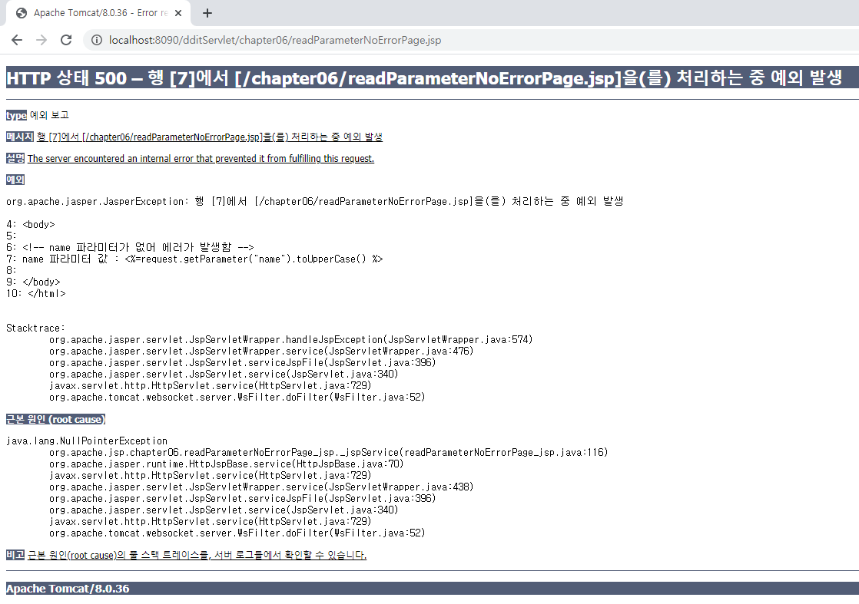
chapter06/readParameterNoErrorPage.jsp
<%@ page contentType = "text/html; charset=UTF-8" %>
<html>
<head><title>파라미터 출력</title></head>
<body>
<!-- name 파라미터가 없어 에러가 발생함 -->
name 파라미터 값 : <%=request.getParameter("name").toUpperCase() %>
</body>
</html>

Slide 4
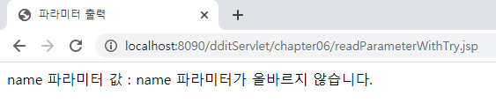
chapter06/readParameterWithTry.jsp
<%@ page contentType = "text/html; charset=UTF-8" %>
<html>
<head><title>파라미터 출력</title></head>
<body>
name 파라미터 값 :
<% try{ %>
<%=request.getParameter("name").toUpperCase() %>
<% }catch(Exception ex){ %>
name 파라미터가 올바르지 않습니다.
<%} %>
</body>
</html>

Slide 5
에러 페이지 지정 & 에러 페이지 작성
JSP는 실행 도중 익셉션이 발생할 때 에러 화면 대신 지정한 JSP 페이지를
보여줄 수 있는 기능을 제공하고 있음. Exception이 발생하면 보여줄 JSP
페이지는 page 디렉티브의 errorPage 속성을 사용하여 지정함
에러 페이지 지정
<%@ page errorPage = "예외발생시보여질JSP지정" %>
에러 페이지 작성
<%@ page isErrorPage = "true" %>
isErrorPage 속성이 true인 경우 에러 페이지로 지정
exception 기본 객체 : 발생한 예외 객체
exception.getMessage() : 예외 메시지
exception.printStackTrace() : 예외 추적 메시지 출력
IE에서 예외가 올바르게 보여지려면 에러 페이지가 출력한 응답 데이터 크기가 513 바이트보다 커야 함

Slide 6
chapter06/readParameter.jsp
<%@ page contentType = "text/html; charset=euc-kr" %>
<%@ page errorPage = "/chapter06/error/viewErrorMessage.jsp" %>
<html>
<head><title>파라미터 출력</title></head>
<body>
<!-- 2행에서 exception이 발생 시 viewErrorMessage.jsp 페이지를 실행하도록
지정함 -->
<!-- name 파라미터의 값을 대문자로 변환하여 출력함. name 파라미터가
존재하지 않으면 exception이 발생. -->
<!-- NullPointException이 발생하면, WAS는 자체적으로 error 페이지를
생성하는 대신 errorPage 속성에 지정한 JSP를 실행해서 error 화면을
생성함 -->
name 파라미터 값: <%= request.getParameter("name").toUpperCase() %>
</body>
</html>

Slide 7
chapter06/error/viewErrorMessage.jsp
<%@ page contentType = "text/html; charset=euc-kr" %>
<%@ page isErrorPage = "true" %>
<html>
<head><title>예외 발생</title></head>
<body>
요청 처리 과정에서 예외가 발생하였습니다.<br>
빠른 시간 내에 문제를 해결하도록 하겠습니다.
<p>
에러 타입: <%= exception.getClass().getName() %> <br>
에러 메시지: <b><%= exception.getMessage() %></b>
</body>
</html>
<%--
<!--
만약 에러 페이지의 길이가 513 바이트보다 작다면,
인터넷 익스플로러는 이 페이지가 출력하는 에러 페이지를 출력하지 않고
자체적으로 제공하는 'HTTP 오류 메시지' 화면을 출력할 것이다.
만약 에러 페이지의 길이가 513 바이트보다 작은데
에러 페이지의 내용이 인터넷 익스플로러에서도 올바르게 출력되길 원한다면,
응답 결과에 이 주석과 같은 내용을 포함시켜서
에러 페이지의 길이가 513 바이트 이상이 되도록 해 주어야 한다.
참고로 이 주석은 456바이트이다.
-->
--%>
error 페이지에 해당하는 JSP 페이지는 page 디렉티브의 isErrorPage 속성의 값을 true로 지정해야 함

Slide 8
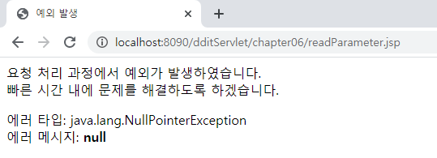

Slide 9
응답 상태 코드 별 에러 페이지 지정
web.xml 파일에서 설정
<error-code> : 404, 500 등의 응답 상태 코드
<location> : 해당 응답 상태 코드에 알맞은 에러 화면을 출력할 JSP 페이지 지정
웹 서버는 존재하지 않는 페이지에 대한 요청을 받으면 404 error 코드로 응답함.(사용자가 잘못된(존재하지 않는) URL 입력
500 응답 코드는 JSP 코드를 잘못 작성했거나 서버에서 예상하지 못한 error가 발생 시
<web-app ...>
...
<error-page>
<error-code>에러코드</error-code>
<location>에러페이지의 URI</location>
</error-page>
...
</web-app>

Slide 10
예외 타입 별 에러 페이지 지정
web.xml 파일에서 설정
<exception-type> : 예외 클래스의 완전한 이름
<location> : 해당 응답 상태 코드에 알맞은 에러 화면을 출력할 JSP 페이지 지정
<web-app ...>
...
<error-page>
<exception-type>예외클래스명</exception-type>
<location>에러페이지의 URI</location>
</error-page>
...
</web-app>

Slide 11
WEB-INF/web.xml
<error-page>
<error-code>404</error-code>
<location>/chapter06/error/error404.jsp</location>
</error-page>
<error-page>
<error-code>500</error-code>
<location>/chapter06/error/errorNullPointer.jsp</location>
</error-page>
<error-page>
<exception-type>java.lang.NullPointerException</exception-type>
<location>/chapter06/error/errorNullPointer.jsp</location>
</error-page>

Slide 12
에러 페이지 우선 순위
page 디렉티브의 errorPage 속성에서 지정한 에러 페이지를 보여준다.
JSP 페이지에서 발생한 예외 타입이 web.xml 파일의 <exception-type>에서 지정한 예외 타입과 동일한 경우 지정한 에러 페이지를 보여준다.
JSP 페이지에서 발생한 에러 코드가 web.xml 파일의 <error-code>에서 지정한 에러 코드와 동일한 경우 지정한 에러 페이지를 보여준다.
아무것도 해당되지 않을 경우 웹 컨테이너가 제공하는 기본 에러 페이지를 보여준다.

Slide 13
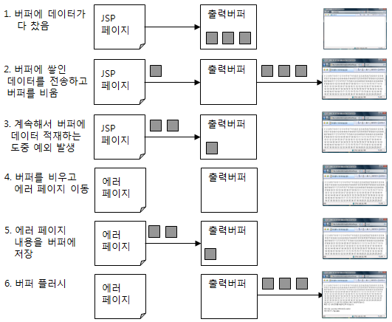
버퍼와 에러 페이지
에러 페이지는 버퍼가 플러시 되기 전에 처리되어야 함

Slide 14
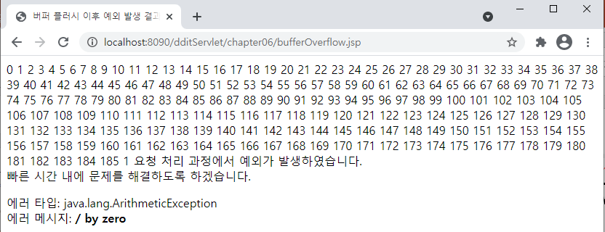
chapter06/bufferOverflow.jsp
<%@ page contentType = "text/html; charset=euc-kr" %>
<%@ page buffer="1kb" %>
<%@ page errorPage = "/chapter06/error/viewErrorMessage.jsp" %>
<html>
<head><title>버퍼 플러시 이후 예외 발생 결과</title></head>
<body>
<!-- 02행 : 버퍼 크기를 1KB로 설정 -->
<!-- 03행 : error 페이지를 지정함 -->
<!-- 1KB를 초과하는 데이터를 출력해서 버퍼가 flush 되도록 함.
이 과정에서 200 응답 코드가 전송됨 -->
<% for (int i = 0 ; i < 256 ; i++) { out.println(i); } %>
<!-- 자바에서는 0으로 나누면 ArithmeticException이 발생함.
excpetion이 발생하므로 errorPage로 지정한 viewErrorMessage.jsp를 사용함 -->
<%= 1 / 0 %>
</body>
</html>
내용이 일부 앞에 출력되고, 그 뒤에 error 페이지의 내용 출력

